Slide 1
GOAI世界人工智能开源大赛
初赛方案 PPT
Pi Agent
Agent Infra 新智基座 初赛 · 方案 PPT 模板
Datawhale · Agent Infra 参赛作品

Slide 2
P0 · 一页纸速览
作品简介
项目名称
问题与场景
核心解决方案
≤ 20 字。一句话说清「为谁、解决什么」。
目标用户是谁、在什么场景、现实痛点是什么。
一句话讲清整体思路：用多 Agent + Skill 怎么解。
Pi Agent — 多 Agent 协同智能助手平台
个人用户跨多信息源（网页/文件/股票/公众号）获取信息，现有聊天机器人无法多步推理、不能跨工具协同、缺乏长期记忆
双层 Agent Loop + 父Agent委托3类子Agent + 7个Skill + 19个工具 + 三层短期记忆 + 向量长期记忆
创新点与差异化
开放 / 复用价值
当前进展
对比现有做法，你独特/更优在哪。
可复用成果、能迁移到哪些场景。
做到了什么程度、有无可运行成果。
① 受控Agent运行时（/tasklist+质量门+修正）② 流式插话Steer ③ Skill文件化懒加载零代码扩展
Skill以.md文件定义可零代码迁移；Agent Loop钩子化可复用任何LLM；记忆系统可独立部署
已完成可运行Web应用（FastAPI+React），支持多会话/流式输出/工具调用/子代理委托/长期记忆/股票分析
3

Slide 3
目录
场景与价值
工程落地、运行验证与安全可审计
1
5
方案总览
开源开放计划
2
6
多Agent协同设计
落地计划与进展
3
7
Skills工具体系
Demo视频（如有）
4
8

Slide 4
对应评分维度
25%
场景价值与行业可复制性
第一章
场景与价值
4
Notes:
【可考虑从以下维度展开】

Slide 5
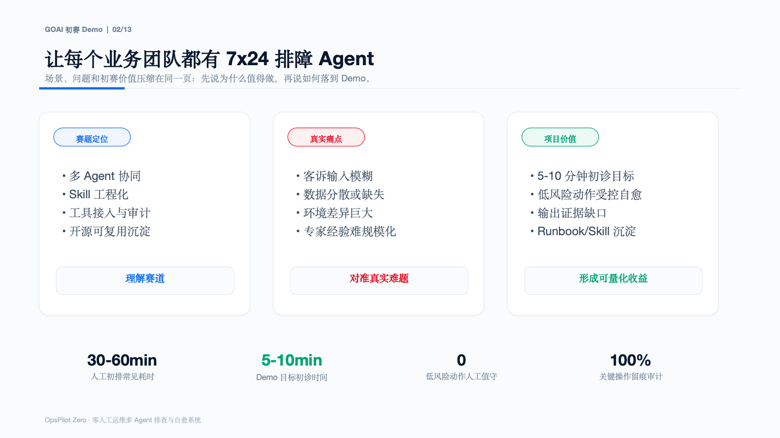
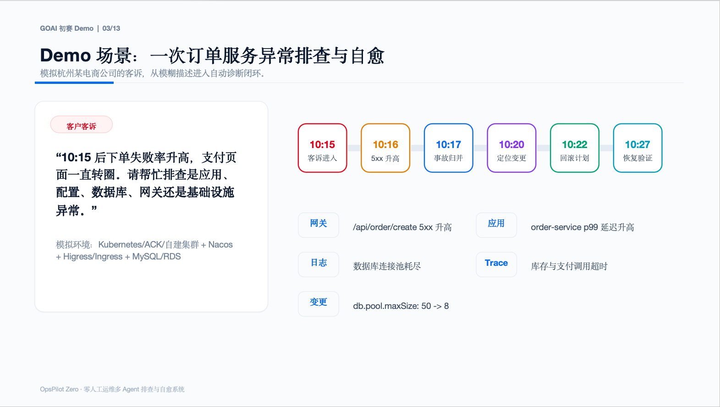
第一章
场景与价值
目标用户：知识工作者（研究员/分析师）、个人投资者、学生/学习者、内容创作者
核心痛点：跨多个信息源手动切换工具效率低；查行情+看技术面+读公众号分析工具分散；缺乏统一入口和长期记忆
真实场景：
① 投资研究：用户问"看共进股份603118的技术面和ESG" → 自动获取K线→计算7因子→ESG评分→综合结论
② 学习研究：用户问"读一下这个Datawhale教程" → web_fetch抓取→结构化摘要→学习路径建议
③ 跨源整合：用户问"总结这篇公众号文章+搜相关资料" → wechat_article提取→委托research子代理搜索→综合输出
可量化价值：跨源信息收集从15-30分钟降至30秒；股票技术分析全自动含ESG；三层记忆+向量长期记忆自动召回
行业可复制性：金融（替换数据源用于基金/债券）、教育（Skill组合适配不同学科）、企业服务（Agent Loop用于运维排障）
创新点：①受控Agent运行时 ②流式插话Steer ③Skill文件化懒加载
（示例）

Slide 6
第二章
方案总览
4
Notes:
【可考虑从以下维度展开】

Slide 7
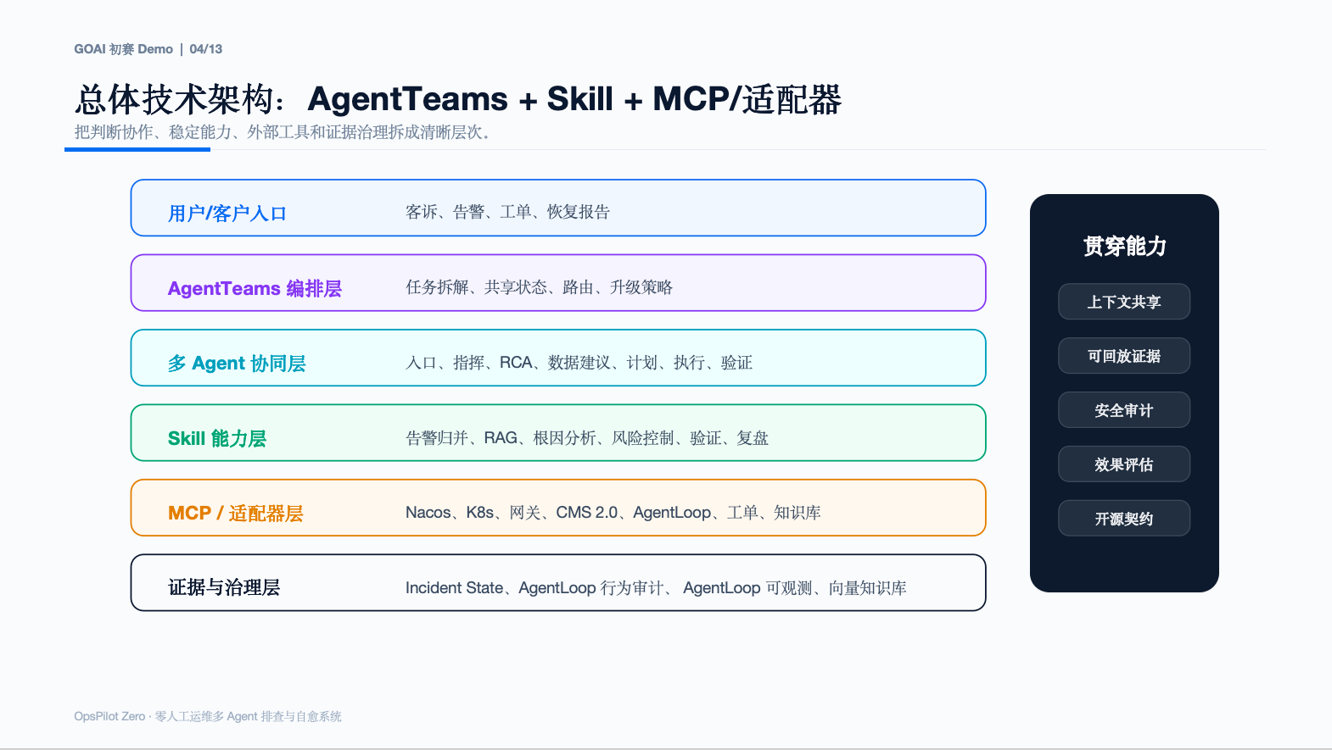
第二章 · 承上启下
方案总览
前端层
React 对话界面
股票分析面板
会话侧栏
富文本编辑器
后端层
NDJSON Stream
FastAPI Backend — Chat Orchestrator（编排器：会话管理 / 流式分发 / 工具调用 / 子代理委托）
Agent Loop（双层循环）
Pi Agent 受控运行时 /tasklist → 质量门 → 自动修正
Agent Loop 双层循环 LLM ↔ 工具并发执行（asyncio）
Steer 流式插话 用户中途干预
子代理 / Skill / 工具
Research 子代理
Analysis 子代理
Writer 子代理
Skill 系统 (7个 .md)
Tool Registry (19个工具)
信息检索 5个工具
数据分析 3个工具
内容创作 纯LLM
utility/reader research/web stock/wechat
calculator web_search stock_quote wechat_article
记忆 / LLM
ThreadState 三层短期记忆 (recent+summary+pinned)
UserMemory 长期记忆 (向量搜索 DuckDB)
DeepSeek API (LLM 推理引擎)
DuckDB 会话持久化 (嵌入式零运维)
5

Slide 8
对应评分维度
25%
多 Agent 协同与自主闭环能力
第三章
多 Agent 协同设计
4
Notes:
【可考虑从以下维度展开】

Slide 9
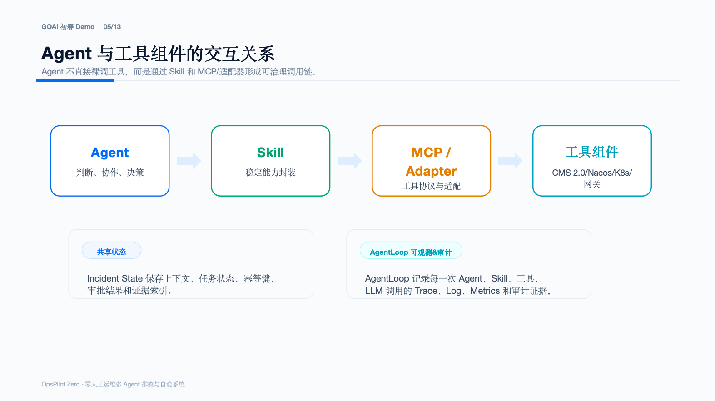
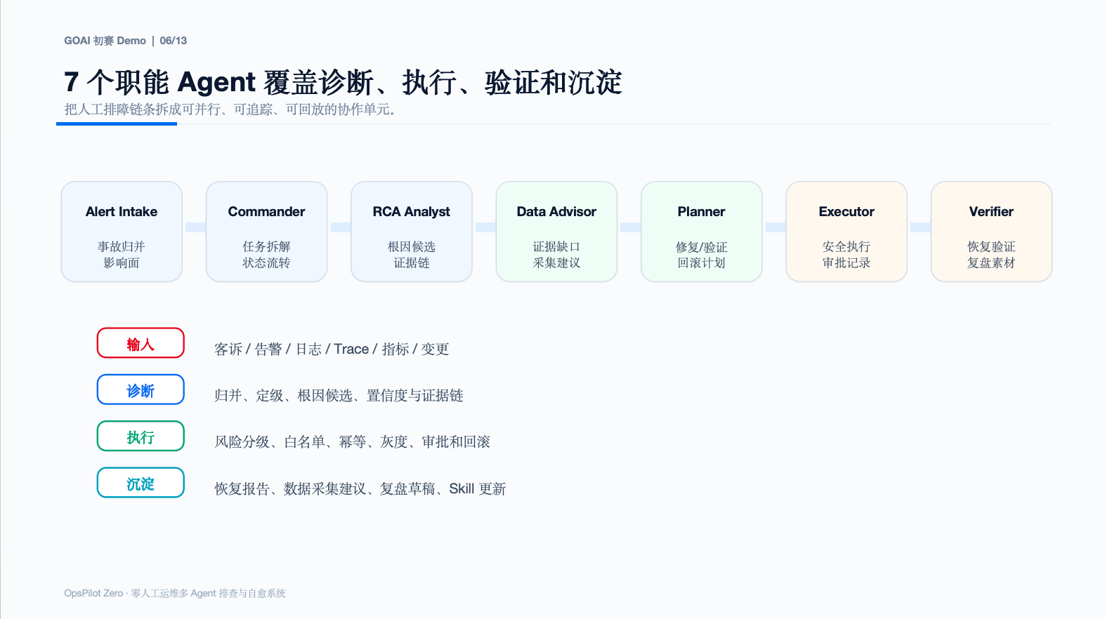
第三章
多 Agent 协同设计
Agent 分工：
主Agent（父代理）：对话编排、任务分解、结果综合，拥有全部19个工具
Research子代理：信息检索专家，工具含 web_browse/local-text-read/get_weather 等
Analysis子代理：数据分析专家，工具含 calculator/unit_convert/text_transform
Writer子代理：内容创作专家，纯LLM无工具
Pi Agent：受控任务清单生成，显式入口+确定性质量门+自动修正
任务拆解示例：用户"研究京东方，查行情+看技术面+搜新闻"
├─ Task1: stock_quote 查实时行情（直接执行）
├─ Task2: stock_analysis 技术分析（直接执行）
└─ Task3: 委托research子代理 → web_search+web_fetch → 返回结构化摘要
父Agent综合三个Task结果 → 输出最终回答
上下文传递：父Agent→delegate_sub_agent(task,type)→创建子AgentContext(深度+1)→运行子agent_loop→事件转发到父流→tool_result返回
异常处理：LLM超时3次重试+指数退避 | 工具超时30s/120s | 截断容错最多3次 | 子代理嵌套MAX_DEPTH=2
Steer安全边界：只在turn边界生效（不中断工具执行）| 流结束返回409 | 以user角色注入

Slide 10
对应评分维度
25%
Skill 工程体系与生态复用
第四章
Skill 工程体系
4
Notes:
【可考虑从以下维度展开】

Slide 11
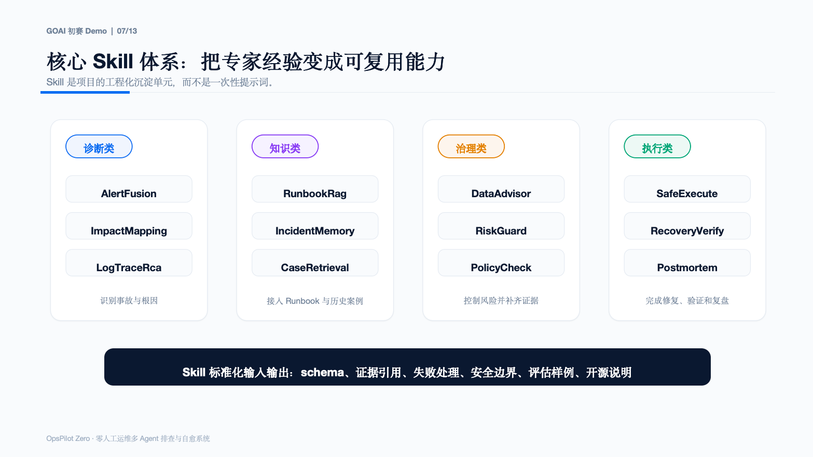
第四章 · 本赛题必选项
Skill 工程体系
25%
Skill 清单（7个）：
utility-skill（实用工具）：数学计算/日期/单位换算 → 5个工具
reader-skill（信息读取）：文件读取/网页浏览/天气 → 5个工具
research-skill（研究助手）：子代理委托/复杂任务分解 → 5个工具
web-skill（网络研究）：搜索/抓取/GitHub/YouTube/PDF → 6个工具
stock-skill（股票行情）：A股实时行情/搜索/技术分析 → 4个工具
wechat-skill（微信公众号）：公众号文章提取分析 → 3个工具
Skill 规格（front-matter + system_prompt）：
id | tool_names | output_policy | result_policy | routing_hints | fallback_policy
正文 = system_prompt（告诉LLM如何使用工具）
失败处理：fallback_policy → direct-answer(无工具回答) / skip-capability(跳过) / retry(重试)
生命周期：开发(.md文件) → 部署(discover扫描建索引) → 运行(首次get懒加载) → 更新(改文件重启)
对官方Skills复用：兼容OpenAI Function Calling格式 | delegate_sub_agent可委托外部Agent | 可扩展MCP协议
复用价值：Skill层(.md零代码迁移) | 工具层(独立函数拷贝+注册) | Agent Loop(钩子化可复用) | 记忆系统(独立部署)

Slide 12
对应评分维度
20%
工程落地与安全可审计
第五章
工程落地、运行验证与安全可审计
4
Notes:
【可考虑从以下维度展开】

Slide 13
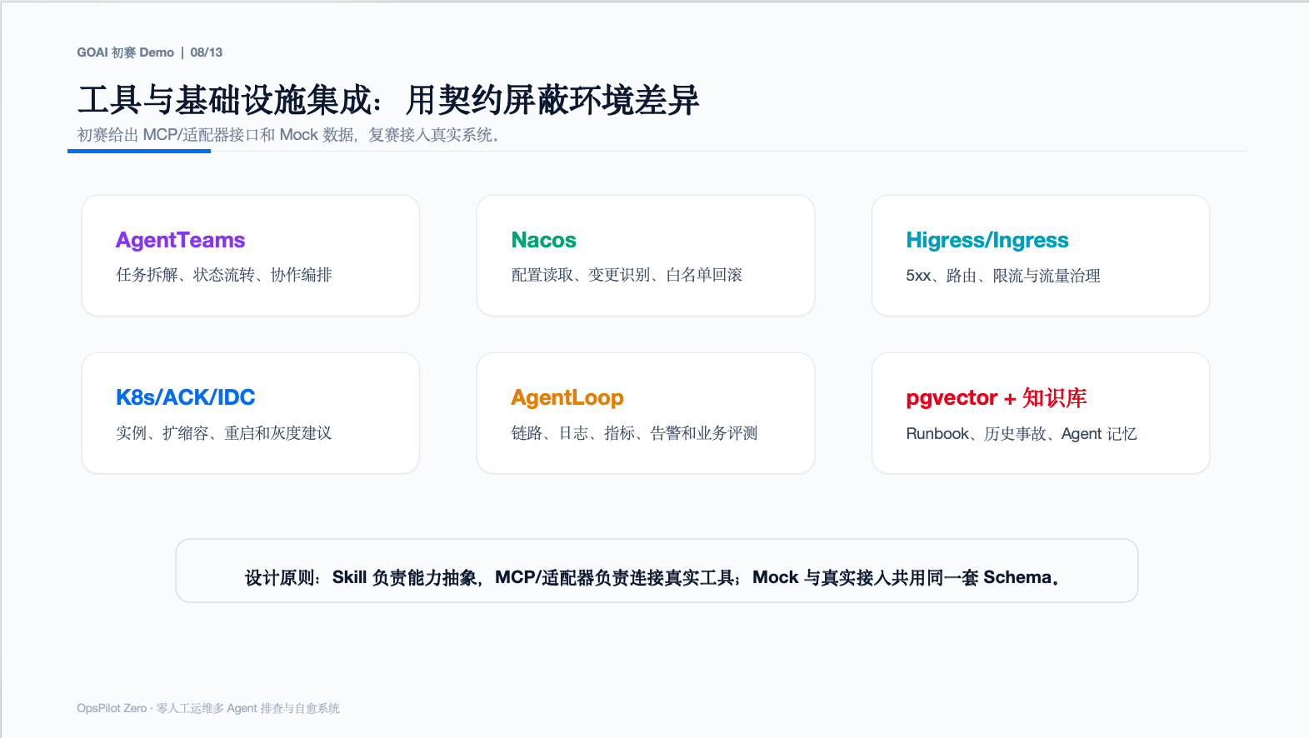
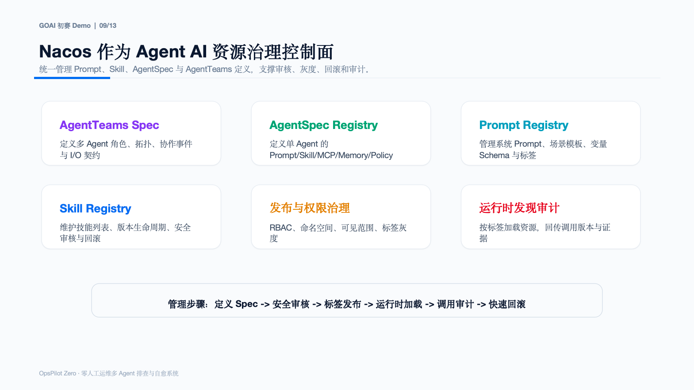
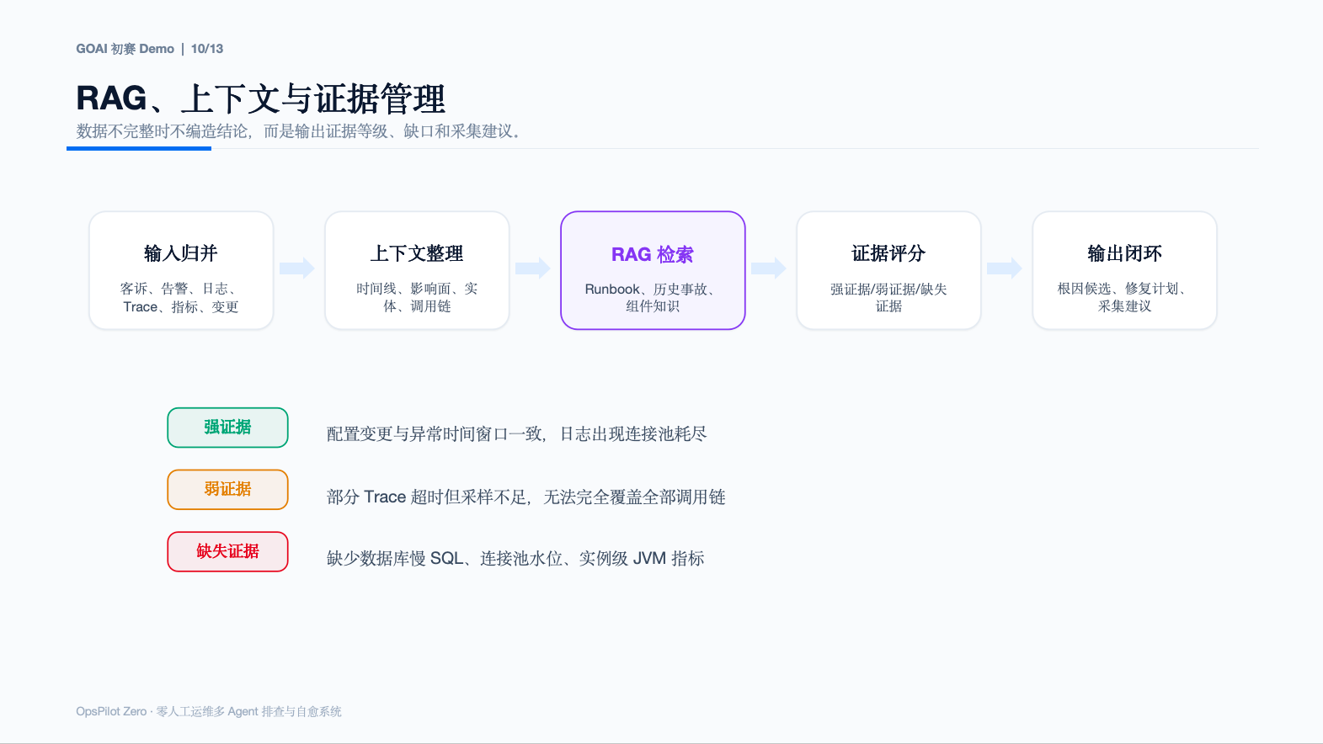
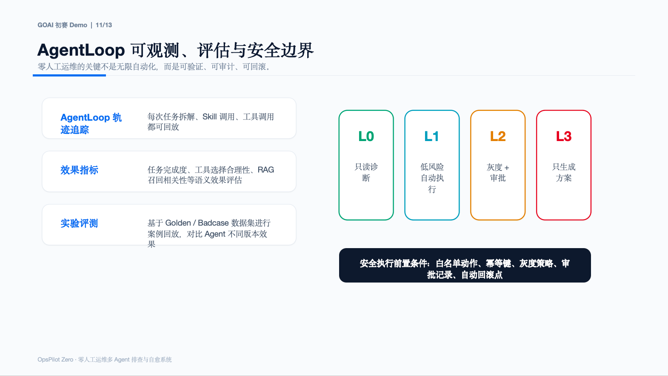
第五章
工程落地、运行验证与安全可审计
可运行性：Web应用已部署（FastAPI+React），python app.py 即可启动，DuckDB零运维
运行证据：
① 股票分析：输入"000725" → 实时行情+7因子(MACD/RSI/KDJ/CCI/ROC/Williams/DMI)+ESG评分
② 子代理委托："研究这篇公众号文章" → research子代理独立运行，前端显示层级和事件
③ 流式插话：Agent执行中用户发Steer"换方向" → 下一turn调整路径
可观测链路：
会话级: GET /api/conversations/{id}（ThreadState hydration）
长期记忆: GET /api/memories?session_id=xxx（向量搜索结果）
前端展示: 工具调用卡片 | 子代理层级 | Token用量统计
日志: NDJSON含 tool_call/tool_result/sub_agent_start/end 事件
安全治理：XSS过滤(validators.py) | 参数化查询(防SQL注入) | 工具参数校验 | 子代理MAX_DEPTH=2
| 工具超时(30s/120s) | API Key不提交Git | LLM幻觉3次重试+回退
云产品选型：DeepSeek API(必需) | DuckDB(嵌入式零运维) | Uvicorn(ASGI)
边界：不依赖外部向量DB/Redis/对象存储，保持轻量化

Slide 14
对应评分维度
5%
开放 / 开源贡献
第六章
开放 / 开源计划
4
Notes:
【可考虑从以下维度展开】

Slide 15
第六章
开放 / 开源计划
可复用成果：
Agent Loop：pi.dev风格双层循环，钩子化设计（拷贝agent_loop.py即用）
Skill系统：文件化定义，front-matter+system_prompt（拷贝skill_registry.py+skills/*.md）
记忆系统：三层短期+向量长期（拷贝thread_state.py+user_memory.py）
工具库：19个开箱即用工具（拷贝tools/目录）
子代理框架：支持递归委托、事件转发（拷贝sub_agent.py）
流式协议：NDJSON chunk+生命周期管理（拷贝stream/目录）
接口契约：
工具注册：tool_registry.register(ChatToolDefinition(name, description, parameters, execute, ...))
Skill定义：skills/*.md（YAML front-matter + Markdown system_prompt）
开源协议：MIT License
第三方依赖：FastAPI / Pydantic / httpx / duckdb / OpenAI SDK（均MIT/Apache 2.0）

Slide 16
第七章 · 对应「当前进展」与整体可行性
落地计划与进展
4
Notes:
【可考虑从以下维度展开】

Slide 17
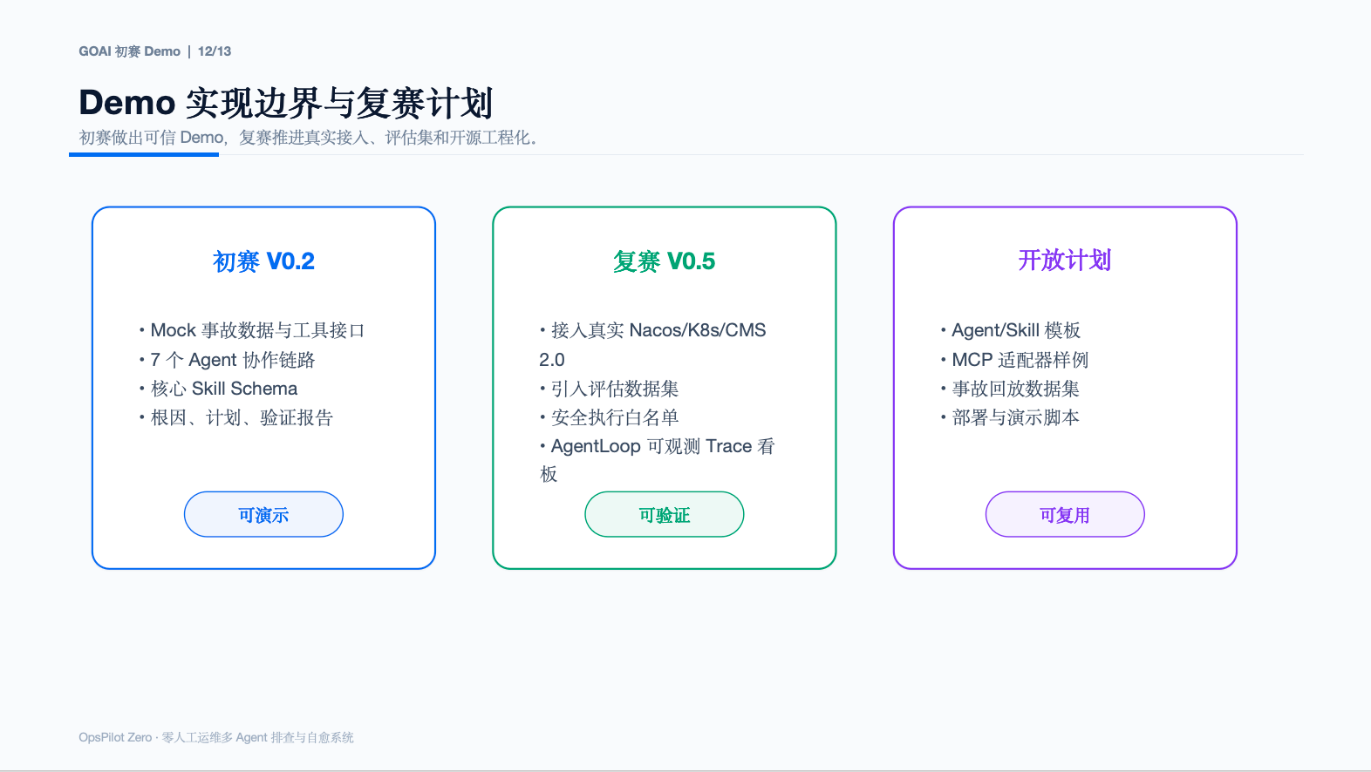
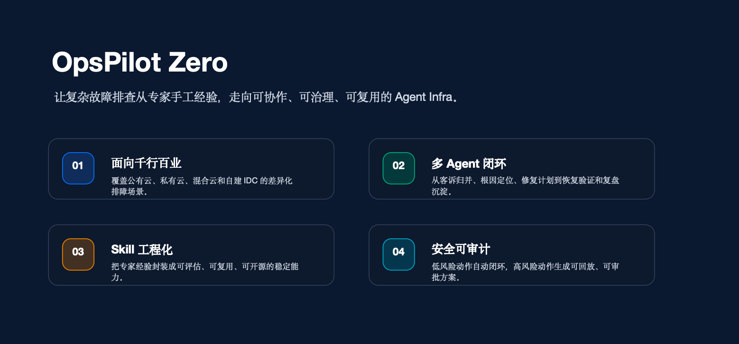
第七章 · 对应「当前进展」与整体可行性
落地计划与进展
当前进展（全部 100% 完成）：
Agent Loop 双层循环 | 子代理系统(3类型) | Skill系统(7个) | 工具库(19个)
短期记忆(三层) | 长期记忆(向量) | Pi Agent受控运行时 | React前端 | 流式输出 | Steer插话
里程碑：
MVP → 多Agent → Skill系统 → 记忆系统 → 流式插话 → 股票分析 → 公众号阅读 → Web研究
落地计划：
初赛提交前：PPT完善 + Demo录制
决赛前：性能优化 + 30+工具 + 更多数据源
决赛阶段：对标AgentTeams，复刻运维故障排查场景
长期：开源社区，发布GitHub，贡献文档和教程
风险控制：
LLM不稳定 → 3次重试+指数退避+回退直接回答
工具超时 → asyncio.wait_for(30s/120s)
子代理嵌套 → MAX_DEPTH=2
向量搜索失败 → 降级空数组，不影响主流程
10

Slide 18
第八章 ·
团队介绍
4
Notes:
【可考虑从以下维度展开】

Slide 19
第八章
团队介绍
1. 成员背景：
AI工程师 / 全栈开发者
核心技能：Python, FastAPI, React, LLM Agent系统, 向量数据库, TypeScript
2. 团队分工：
架构设计：Agent Loop、Skill系统、记忆系统整体架构
后端开发：FastAPI、工具库(19个)、子代理、Pi Agent受控运行时
前端开发：React+TypeScript、流式解析、富文本编辑器、股票分析面板
测试优化：性能测试、错误处理、安全治理
3. 团队成果：
已完成可运行的LLM Agent平台（FastAPI+React）
实现pi.dev风格Agent Loop双层循环
支持多Agent协同、流式插话、三层记忆+向量长期记忆
19个工具 + 7个Skill + 3类子代理

